Slide 1

PRORAČUN GRADA CRIKVENICE ZA 2016.GODINU

Slide 2
Proračun za 2016. godinu
PLANIRANI PRORAČUN ZA 2016. GODINU IZNOSI:
119.945.586 kuna
13 milijuna kuna više od proračuna iz 2015. (+ 12%)

Slide 3

Na čemu zasnivamo ovakav proračun?
Ostvarenju ovogodišnjeg proračuna (za prvih 10 mjeseci, do ove javne tribine)
Analizi trendova gospodarstva u državi, županiji i našem gradu u tekućoj godini
Novinama u načinu planiranja proračuna od 2016. godine
Procjeni ostvarenja preostala 2 mjeseca ovogodišnjeg proračuna (XI. i XII.mj.)
Procjeni gospodarskih kretanja za 2016. godinu
Planiranim racionalnijim upravljanjem imovinom i proračunom, te boljom naplatom
prihoda u odnosu na ovogodišnje rezultate
7) Razvojnom zaduženju u vrijeme nikad povoljnijih mogućnosti korištenja „tuđeg kapitala“.

Slide 4
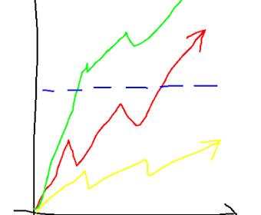
Iznova imamo novine u načinu planiranja i vođenja proračuna
Najznačajnija:
Uključivanje prihoda/primitaka svih proračunskih korisnika u Proračun Grada; uključuju se uz vlastite i namjenske prihode/primitke te prihode/primitci već postojećih korisnika.
Razlog:
Očekuje se efikasnije planiranje i upravljanje sredstvima kroz proračunsku godinu
te se dobiva veća cjelovitost proračuna i realnija proračunska slika Grada s njegovim
korisnicima.

Slide 5

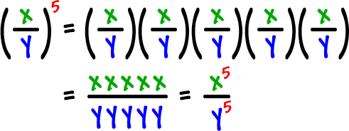
Ključni iznosi kojima se proračun 2016. razlikuje u odnosu na proračun 2015.g.
1,18 mil. kn (više) prihoda od OŠ Zvonka Cara i OŠ Vladimira Nazora
7,4 mil. kn (više) prihoda od kredita
9,8 mil. kn (više) prihoda od komunalnog doprinosa
1,2 mil. kn (više) prihoda od projekata planiranih uz učešće EU sredstava
7 mil. kn (manje) od prihoda od prodaje imovine Grada.
Ovih 5 konkretnih prihoda/primitaka čine 90% iznosa od 13 mil. kuna razlike između ovogodišnjeg i prošlogodišnjeg proračuna.

Slide 6


Cjelovitost proračunskog dokumenta sadrži 5 dokumenata
Opći dio
proračuna
Plan razvojnih
programa
Posebni dio
proračuna
Obrazloženje
gradonačelnika
uz Proračun
Odluku o
izvršavanju
Proračuna

Slide 7
Proračun raspoređen kroz gradske upravne odjele
Kroz 3 upravna odjela vrši se planiranje, distribucija i kontrola svih sredstava, bez obzira na izvore iz kojih su sredstva prikupljena. U Gradu Crikvenici ovaj posao odvija se kroz sljedeće odjele:
UO za društvene djelatnosti i lokalnu samoupravu | 53.342.824 | 45%
UO za financije, turizam i gospodarstvo | 14.700.000 | 12%
UO za komunalni sustav, prostorno uređenje,zaštitu okoliša i imovinu | 51.902.062 | 43%

Slide 8
Struktura grupa prihoda u proračunu 2016. godine
1 | Porezni prihodi | 26%
2 | Komun.doprinos, komun.naknada i ostali posebni prihodi | 33%
3 | Pomoći i prihodi ostalih razina | 11%
4 | Primici od zaduživanja | 15%
5 | Prihodi od imovine | 8%
6 | Svi ostali prihodi | 7%
Stabilnost proračuna (ukupno oko 60% proračuna) i dalje čine dvije grupe prihoda - porezni prihodi i prihodi vezani uz komunalni doprinos i komunalnu naknadu.

Slide 9
Usporedba strukture prihoda 2015./2016. u ukupnom proračunu grada
Poslovni prihodi |  | Kapitalni prihodi |  | Primitci
2015. | 2016. | 2015. | 2016. | 2015. | 2016.
79% | 81% | 11% | 4% | 10% | 15%
Manje prihoda od prodaje vlastite imovine
Više primitaka za financiranje projekata korištenjem tuđeg novca zbog nikad povoljnijih uvjeta zaduživanja
Kontinuitet i stabilnost osnovnih poreznih prihoda koji čine većinu poslovnih prihoda

Slide 10

Porezni prihodi u 2016. godini
Planirani porezni prihodi u ukupnom iznosu od 32.250.000 kuna planirani su
s povećanjem u sva tri sastavna dijela:
porez i prirez na
dohodak (+ 2%)
porez na imovinu
(+ 10%)
porez na robu i
usluge (+ 2%).
Usporedimo li novčane vrijednosti tih poreza u 2015. i 2016. godini, planirani prihodi ove godine su povećani za realnih 4%, tj. s 30,9 mil. kuna na 32,2 mil. kuna.

Slide 11
Prihodi od administrativnih pristojbi (komunalni doprinos, komunalna naknada, kazne i ostalo)
Planirani prihodi u ovoj grupi u iznosu od 39.640.000 kuna planirani su različito u odnosu na prethodnu godinu, i to:
komunalni doprinos (+84%)
komunalna naknada (+-0%)
kazne, upravne mjere (+33%)
boravišna pristojba (-14%)
ostali prihodi (+-0%)
Usporedimo li novčane vrijednosti ovih prihoda u 2015. i 2016. godini, planirani prihodi ove godine su povećani za 34%, tj. s 29,4 mil. kuna na 39,6 mil. kuna.

Slide 12

Prihodi od imovine
Prihode od imovine planiramo kroz dvije vrste prihoda od imovine:
1.
2.
Planirajući smanjenje prihoda temeljem prodaje imovine od 5,27 mil. kuna, te zadržavanjem planiranih prihoda od upravljanja financijskom i nefinancijskom imovinom (9,34 mil. kuna), ukupni prihodi iz ove grupe prihoda manji su u 2016. godini za 1/3 od prošlogodišnjih prihoda od imovine.
prihodi od financijske i nefinancijske imovine (upravljanje postojećom imovinom)
(+-0%)
prihodi od prodaje imovine (-57%)

Slide 13
Primitci od zaduživanja
Primitke od zaduživanja planirali smo u ovoj godini kroz kredit u iznosu od 18 mil. kuna s rokom otplate od 10 godina. Budući da se radi o investicijskom kreditu, ovaj rok povrata povoljan je iz dva razloga. Prvi - apsolutni iznos kamata s obzirom na njihovu ugovorenu visinu neće snažno povećati ukupni iznos povrata. Drugi – ovom ročnošću ostavljamo mogućnost financiranja i drugih budućih investicija kroz kredit ne ugrožavajući pritom zakonsku i likvidnu granicu zaduženja Grada.
9,0 mil. kuna (50%) - kultura (ulaganje u Staru školu)
7,5 mil. kuna (43%) - sport i rekreacija (Boćalište „Gornji kraj“)
1,2 mil. kuna (7%) - socijala (stanovi za socijalno ugrožene)

Slide 14

Teret zaduženja raspoređen je na optimalan način uz visoku stabilnost
Koliko računa se vodilo o dugoročnoj stabilnosti pri planiranju zaduženja, vidljivo je iz sljedeće tablice koja prikazuje godišnje obveze po dospjelim glavnicama kredita i financijskoj imovini u četiri godine.
GODINA/OPIS | 2015. | 2016. | 2017. | 2018.
Obveze po dospjelim glavnicama (kn) | 2.400.000 | 1.800.000 | 2.700.000 | 2.700.000
Izdaci za kamate | 170.000 | 530.000 | 820.000 | 760.000
Iz ovih iznosa je jasno da smo i za budućnost zadržali dosadašnju politiku sigurnog razvoja Grada Crikvenice u kojoj se neće dozvoliti ulazak Grada u bilo kakvu opasnu zonu zaduženja, te ostajemo daleko ispod zakonom dozvoljene granice zaduženja u odnosu na izvorne prihode Grada.

Slide 15
Rashodi proračuna za 2016. godinu
Rashodna strana proračuna u ukupnim iznosima mora biti uravnotežena s prihodnom, dok njena struktura ovisi uglavnom o zakonskim odredbama, te manjim dijelom u skladu s prioritetima i programima gradske vlasti.
OPIS GRUPE RASHODA | IZNOS (mil.kn) | % prema 2015. g.
Rashodi poslovanja | 66,18 | + 2,5
Rashodi za nabavu nefinancijske imovine | 51,93 | +22,7
Izdaci za financijsku imovinu i otplate zajmova | 1,80 | -25,0

Slide 16

Harmonija ulaganja u ključnim područjima djelovanja
Ove godine, na temelju razvojnih planova te strateških ulaganja prezentiranih prije tri godine, kapitalna ulaganja dosegnula su svoj zenit, i to na način da je dosegnuta gotovo idealna ravnoteža između kapitalnih ulaganja u komunalnu infrastrukturu (27,99 mil. kuna) i kapitalnih ulaganja u ostala područja (30,02 mil. kuna).
49,5%
50,5%

Slide 17

Ulaganja u programe koji nisu dio kapitalnih programa
I ove godine veliki dio gradskih sredstava ulažemo u programe koji ne pripadaju kapitalnim programima u smislu klasifikacije (tj. nisu programi izgradnje), međutim, njihovim financiranjem dajemo do znanja da su za građane grada i za nas u upravi ti programi „kapitalni“ u smislu broja korisnika kojima na taj način omogućujemo rad, postojanje i stvaranje te dižemo standard življenja građana Grada Crikvenice. Ove godine ćemo uložiti sljedeće iznose:
R. br. | OPIS PROGRAMA | PLAN ZA 2016. g. (kn) | % proračuna
1. | Predškolski odgoj i obrazovanje | 7.480.000 | 6,16
2. | Osnovno školstvo | 4.080.000 | 3,40
3. | Kultura | 3.860.000 | 3,20
4. | Sport i tehnička kultura | 3.430.000 | 2,85
5. | Socijalni programi | 3.150.000 | 2,62
 | UKUPNO OVIH 5 PROGRAMA | 22.000.000 | 18,23
Gotovo svaka peta kuna iz gradskog proračuna ulaže se u ove programe s nekoliko tisuća korisnika.

Slide 18
Osim ulaganja u tekuće funkcioniranje, ovi programi su podržani i ulaganjem u njihove kapitalne potrebe
R. br. | OPIS PROGRAMA | PLAN ZA 2016.g. (kn) | % proračuna
1. | Predškolski odgoj i obrazovanje | 850.000 | 0,71
2. | Osnovno školstvo | 6.320.000 | 5,27
3. | Kultura | 10.580.000 | 8,82
4. | Sport i tehnička kultura | 8.450.000 | 7,05
5. | Socijalni programi | 1.600.000 | 1,33
 | UKUPNO OVIH 5 PROGRAMA (KAPITALNO) | 27.800.000 | 23.18
Ove godine se kroz program kapitalnih ulaganja u kulturu (Stara škola) i sport (Boćalište Gornji kraj) planiraju dva od tri najveća pojedinačna kapitalna ulaganja na području grada. Treći je uređenje Trga u Selcu iz programa uređenja javnih površina.
Rezimirano, ovih pet programa (kroz tekuća i kapitalna ulaganja) iskoristit će 50 milijuna kuna gradskih proračunskih sredstava, tj. 42% proračuna.

Slide 19

Program poticanja gospodarstva i turizma
Od 914.000 kuna namijenjenih projektima, područjima i aktivnostima za gospodarstvo i turizam, ističemo tri najznačajnija dijela koja su i prepoznata od strane poduzetnika kao najučinkovitiji za njihove potrebe i rezultate.
To su:
Sufinanciranje kamata po kreditima (300.000 kuna)
Subvencije poduzetnicima (305.000 kuna)
Sufinanciranje rada Poduzetničkog centra „Vinodol“
i LAG-a (208.000 kuna)
U odnosu na prošlogodišnji iznos za cjelokupni program poticanja gospodarstva i turizma, ove godine smo planirali 4% povećanja ukupnih sredstava.

Slide 20

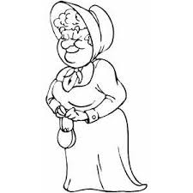
Programi socijalne skrbi i zaštite
S planiranih 3.153.000 kuna za programe iz ovog područja, kao što smo i obećali, svake godine ćemo u skladu s mogućnostima pokušati povećati potpore najugroženijima. Ove godine je to za 6,5% više u odnosu na 2015. godinu, i to je raspoređeno na sljedeći način:
Pomoć starijima i nemoćnima | 127.000
Socijalna skrb o invalidima | 40.000
Socijalna skrb o djeci | 1.083.000
Socijalna skrb osoba s teskoćama u razvoju | 57.000
Financiranje udruga u socijalnoj zaštiti | 1.041.000

Slide 21
Kapitalna ulaganja u komunalnu infrastrukturu
U 2016. godini planirana su ulaganja u uređenje trgova, odvodnje, vodoopskrbe, šetnica, staza, spomenika, groblja, poljoprivrede, malog gospodarstva, stanogradnje, prometnica i marine. Gotovo da nema niti jednog područja za koje je Grad dužan brinuti koje bi ostalo bez manje ili veće investicije ili zahvata. Ukupni iznos predviđen u proračunu za ova ulaganja je 27.989.206 kuna (ili jedna četvrtina proračuna).
Vidljivo je da će se u 5 ključnih projekata u komunalnoj infrastrukturi ove godine uložiti svaka sedma kuna proračuna, ili gotovo 60% ukupnih ulaganja u komunalnu infrastrukturu.
R. br. | OPIS 5 NAJZNAČAJNIJIH PROJEKTA | PLAN ZA 2016. g. (kn) | % proračuna
1. | Uređenje Trga u Selcu | 9.850.000 | 8,22
2. | Uređenje prometnica u gradu | 6.000.000 | 5,04
3. | Uređenje novog groblja | 1.500.000 | 1.25
4. | Vodifikacija Manestri-Klanfari (Dramalj) | 840.000 | 0,70
5. | Agro-zona | 600.000 | 0,50
 | UKUPNO OVIH 5 PROJEKATA | 18.790.000 | 15,67

Slide 22

Održavanje komunalne infrastrukture
Ulaganja u izgradnju nove komunalne infrastrukture mijenjaju se kroz godine, ili na više ili na niže. Rashodi i troškovi održavanja postojeće infrastrukture uvijek imaju blagi rast zbog novouređenih površina ili privođenja starih novoj funkciji. U proračunu za 2016. g. planirano je 12,42 mil. kuna za održavanje postojeće infrastrukture, i to:
ODRŽAVANJE OBORINSKE KANALIZACIJE | 700.000,00
ČIŠĆENJE JAVNIH POVRŠINA | 1.650.000,00
ODRŽAVANJE ZELENIH POVRŠINA | 2.500.000,00
ODRŽAVANJE JAVNIH WC-a | 50.000,00
ODRŽAVANJE PROMETNICA | 2.400.000,00
ODRŽAVANJE JAVNE RASVJETE | 2.450.000,00
ODRŽAVANJE POMORSKOG DOBRA | 2.070.000,00
OSTALE USLUGE VEZANE ZA KOMUNALNU INFRASTRUKTURU | 250.000,00
ODRŽAVANJE KGIS-a | 70.000,00
ODRŽAVANJE METEOROLOŠKE STANICE | 20.000,00
ODRŽAVANJE DJEČJIH IGRALIŠTA | 50.000,00
ODRŽAVANJE GROBLJA | 60.000,00
ODRŽAVANJE KULTURNE BAŠTINE | 30.000,00
BICIKLOM PO RIVIJERI CRIKVENICA | 118.750,00

Slide 23
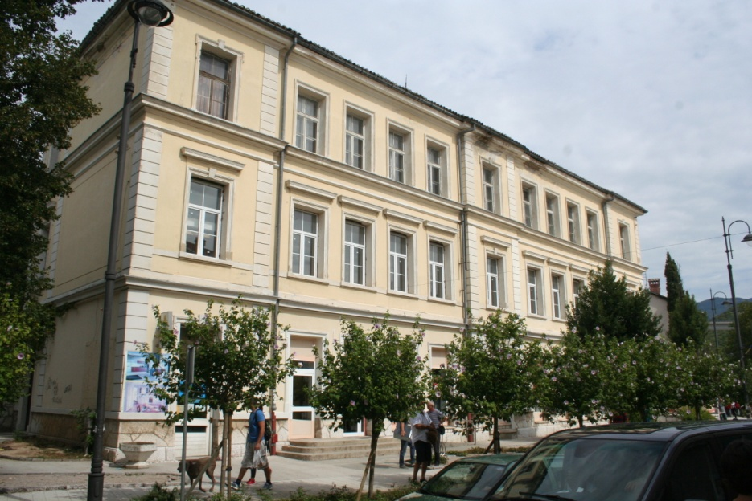
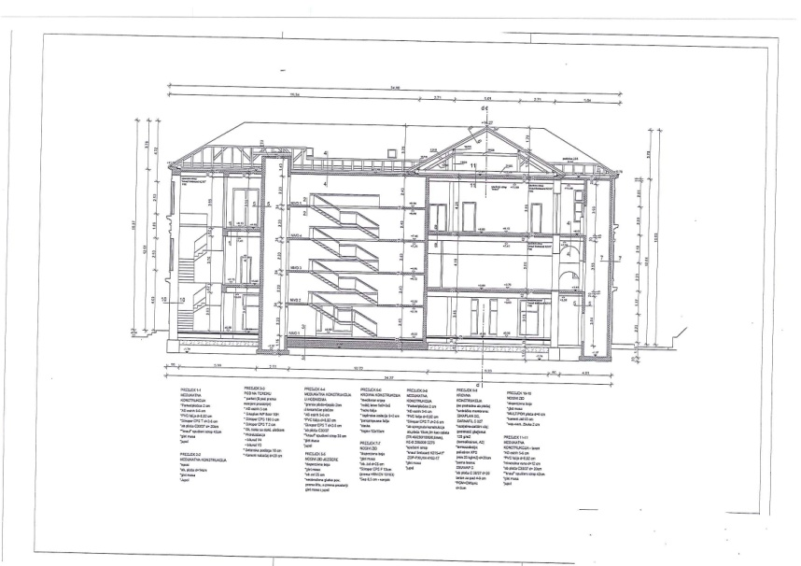
Projekt “Stara škola”
Objekt „Stara škola“ u Crikvenici projektiran je kao multifunkcionalni kompleks koji bi trebao postati Gradska knjižnica, Gradska vijećnica, multifunkcionalna dvorana i prostor za rad udruga u kulturi rekonstrukcijom i prenamjenom postojećeg objekta zaštićenog kao kulturno dobro.“

Slide 24
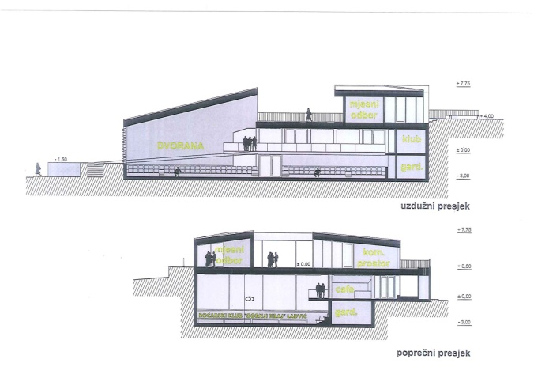
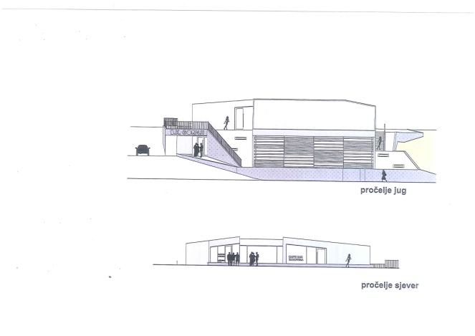
Projekt “Boćalište”
Kompleks "Boćalište Gornji kraj - Ladvić" planiran je kao multifunkcionalni kompleks koji bi trebao postati centar naselja Ladvić. Osnovna funkcija kompleksa je namjenska sportska dvorana za boćanje. Uz dvoranu planirani su prateći komercijalni sadržaji (ugostiteljstvo i trgovina). Sportska dvorana osim primarne funkcije planira se koristiti za mjesna događanja, proslave i skupove.
Integralni dio kompleksa biti će i vanjski prostor koji treba zadovoljiti funkciju malog mjesnog trga sa vanjskim boćalištem za dnevna okupljanja mještana.

Slide 25
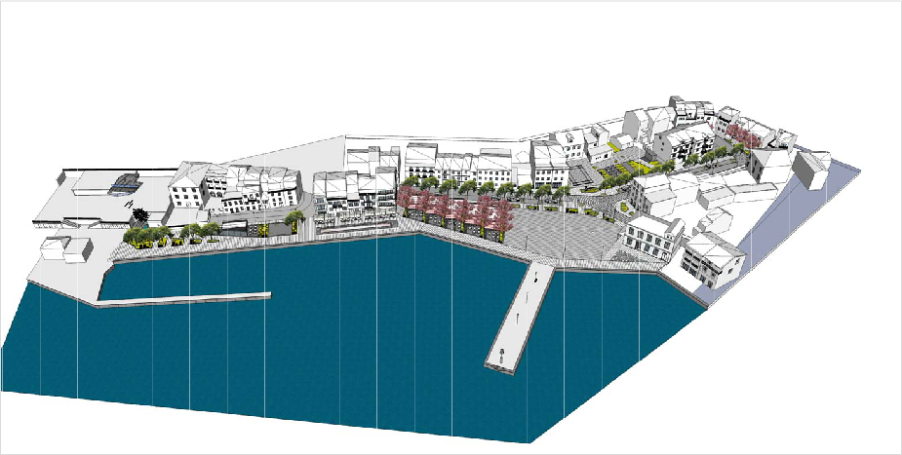
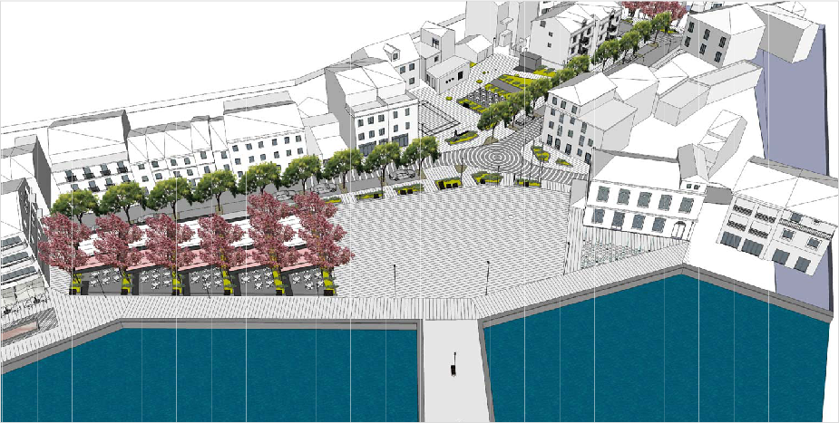
Projekt “Trg Selce”
Osnova koncepta je stvaranje 2 glavne javne površine. Jedna uz more, druga u gradskom tkivu. Prva je zamišljena kao multifunkcionalna površina namjenjena različitim varijantama korištenja, a druga povišena i u sjeni stabala, kao otvoreni prostor interijerskog karaktera.
Osim dvije glavne plohe razvijene su još dvije zone za javno korištenje; uz lučicu i lungo mare.

Slide 26

HVALA NA PAŽNJI.
VRIJEME JE ZA VAŠA PITANJA

